Slide 2
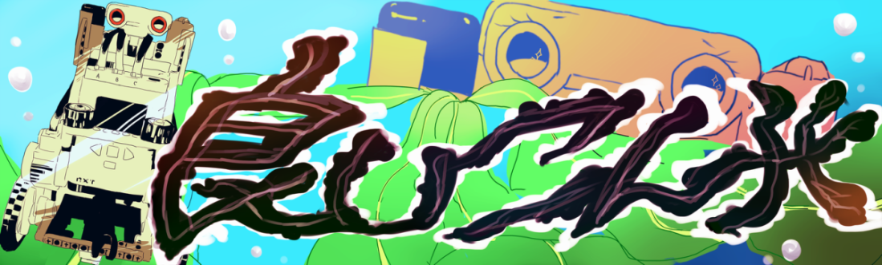
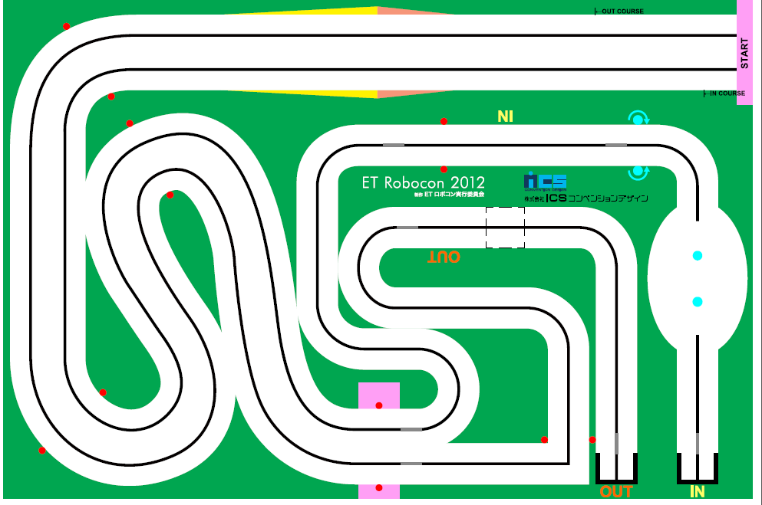
１ 要求分析
目標：全国大会出場
そのために・・・
・全難所をクリア
・高速かつ正確なライントレース
・区間に応じた走行ができる
目標を詳細に分析
この目標を実現するために要求されることをSysMLの要求図を使って抽出
２ 構造
３ 振る舞い
要求図から抽出された機能要件
４ 走行戦略
ドメイン分析
ユースケース記述
ユースケース名 |  | コースを完走する
事前条件 |  | キャリブレーションが終わっている
事後条件 |  | ガレージイン区間で完全停止状態になっている
基本フロー | 1. 競技者は走行体をスタート位置に設置する。 2. 競技者は走行体に無線で走行スタートを指示する。 3.走行体がコースを走行する。 4.走行体がガレージで停止する。
要求図から非機能要件として安全性や、性能面で重要と考えられることを抽出
５ 要素技術
・高速走行を実現するためには、コースの形状に合わせた旋回量を求める必要がある P.5要素技術
・ETロボコンにおいて、転倒は致命的である。そのために車体の安定化を図る必要がある。車体のぶれを防ぐ工夫が必要 P.5要素技術
非機能要件の抽出

Slide 3

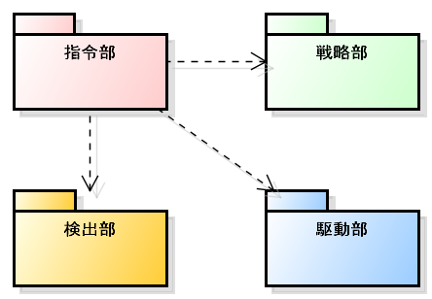
１要求分析
２構造分析
３振舞設計
４走行戦略
５要素技術
走行関連クラスを詳細化

Slide 4

１要求分析
ETロボコンはコースを細かく分割した区間の連続によって構成されていると分析しました。区間ごとに最適な前進量などのパラメータと区間の切替条件があり、区間が切り替わらない間は同一のパラメータを元に走行することのみに専念します。
最高速度である６０ｃｍ/sで走行中に走行距離で切り替えた場合最大０．６cm以内に区間を切り替えられるため周期１０ｍｓは妥当であると判断した。また、他のセンサ類の取得値の変化を元に区間を切り替えても十分な応答が得られた。
下図は走行中の駆動部の振る舞いです。すでに設定されているパラメータを元に旋回量を計算し、モータを駆動している振る舞いです。 この振る舞いを繰り返すことにより、どの区間でも同様の振る舞いで走行することが可能です。
並行性設計
２構造分析
制約
① APIの仕様上、倒立制御は4ms周期で実行しなければならない。
設計方針
① オーバヘッドを考慮し、タスクの数は最小限に
② 駆動タスクへの影響を最小限に抑える。
③ 区間切り替わりの検知に必要十分な周期を割り当てる
タスク名 | 優先度 | 周期 [ms] | 理由
駆動タスク | １ | 4 | 制約条件より4msで実行する必要があるバランサーとそれに関連する駆動処理をまとめた。
外部状況監視タスク | ２ | 10 | 区間の切替は１ｃｍ以内で行えれば十分であると考えた。
３振舞設計
優先度は値が若いほど高い
構造・振る舞い
この２つの振る舞いが別タスクで呼ばれて走行システムが構成されている。
４走行戦略
区間の切替から目標駆動パラメータを設定する振る舞い
５要素技術
上の方針を元にタスクを設計した。振る舞いは左の要素間の振る舞いを呼び出している。

Slide 5

左図のようにコースは細かく区間に分割された区間で構成されているとした。走行体は区間の切り替わりを検知し、最適なパラメータで走行する。難所エリアでは左で区切った区間よりも細かく区間が存在している。下図のように階段エリアでの区間分割である。それぞれの区間での動作はP4走行戦略参照。
④
③
②
①
⑧
⑤
破線で区切った区間それぞれに対応したパラメータと区間切替条件がある
⑦
⑨
⑩
直角カーブへ
⑥

